Slide 1
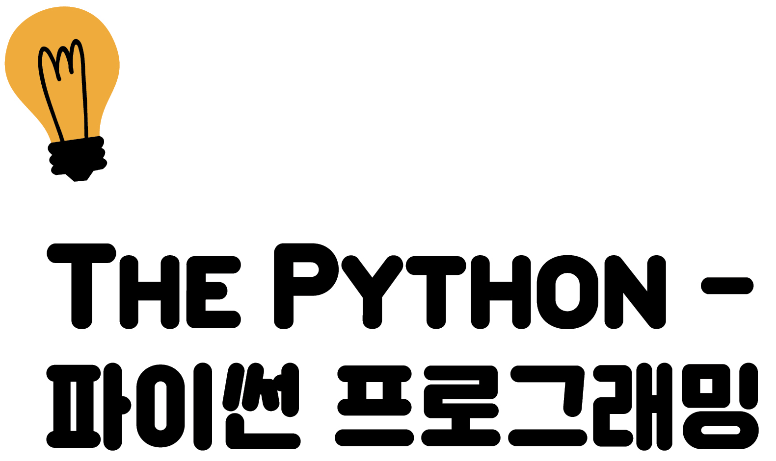

2부. 프로그래밍 언어 활용
http://www.bookk.co.kr/book/view/61642

Slide 2
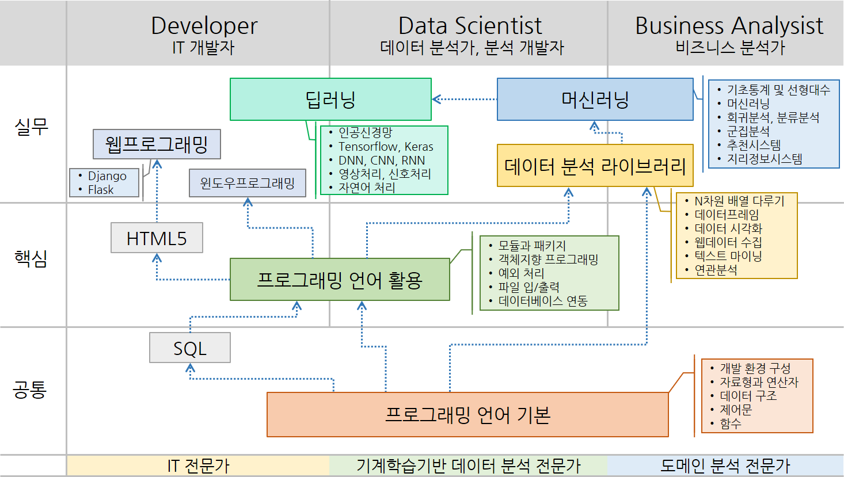
파이썬 학습 로드맵

Slide 3

학습 내용
2부. 프로그래밍 언어 활용
6장. 모듈과 패키지
7장. 객체지향 프로그래밍
8장. 예외 처리
1. 예외 처리
2. try~except 구문으로 예외 처리하기
3. raise로 예외 발생시키기
4. raise로 추상클래스 정의하기
5. 사용자 정의 예외
6. 정리 작업
9장. 파일 입/출력 프로그래밍
10장. 데이터베이스 연동

Slide 4
1절. 예외처리

Slide 5
예외 처리
예외(Exception) : 실행 중에 발견 된 오류
예외 처리(Exception Handling) : 오류 발생에 대한 대처 방법 중의 하나
예외 처리는 시스템 스스로 오류를 복구 하는 것이 아니고 오류발생 가능성이 있는 부분에 대한 처리를 미리 프로그래밍 하는 것
다음과 같은 상황들은 예외 처리를 해야 할 필요가 있음
파일을 다룰 때 파일이 없거나 쓰기 금지로 인한 오류
데이터베이스 프로그래밍 시 제약조건 등에 의한 데이터베이스 서버 오류
네트워크 프로그래밍 시 네트워크 연결 실패로 인한 오류
리스트 또는 튜플의 인덱스를 벗어난 참조로 인한 오류

Slide 6
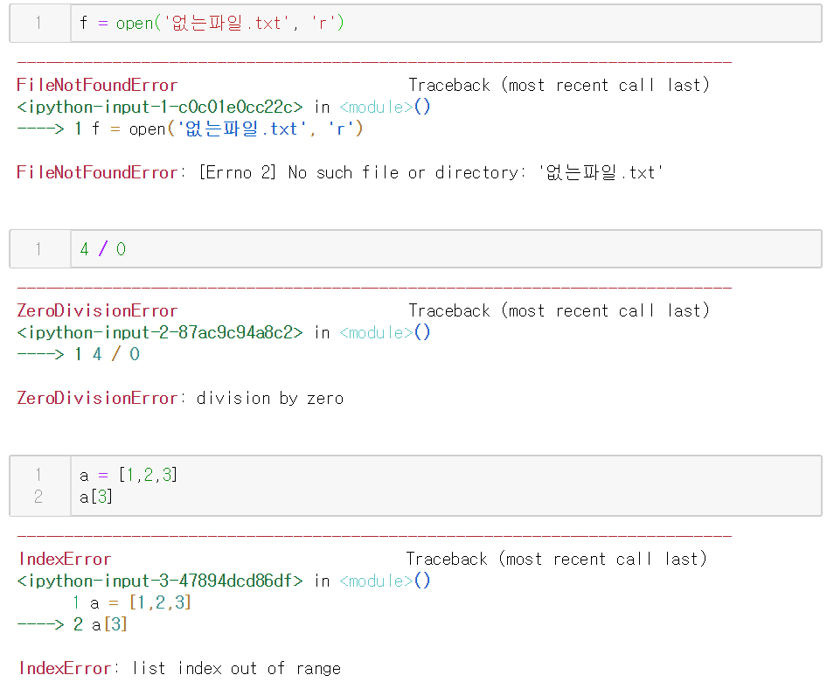
예외의 전형적인 예
파일을 다룰 때 파일이 없거나 쓰기 금지로 인한 오류
0으로 나누려는 오류
리스트의 인덱스를 벗어난 참조 오류

Slide 7
2절. try~except 구문으로 예외 처리하기

Slide 8
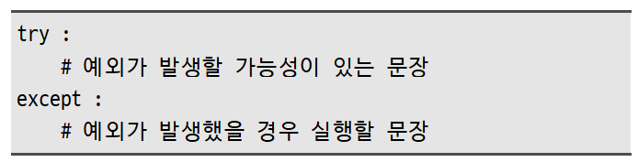
try ~ except
try는 예외를 처리할 때 예외가 발생할 가능성이 있는 문장을 작성
try 절(또는 블록)에서 예외가 발생하면 except 절을 찾음
except 절은 예외가 발생했을 경우 실행되어야 할 코드를 작성

Slide 9
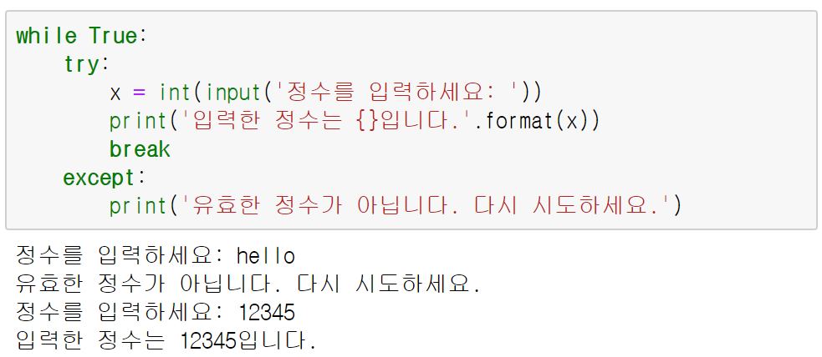
try ~ except
유효한 정수가 입력되면 try 블록의 나머지 문장을 실행
입력한 값이 정수가 아니면 정수형으로 변환하는 도중 예외가 발생
try 블록에서 예외가 발생하면 해당 예외를 처리할 수 있는 except 블록으로 제어가 이동

Slide 10
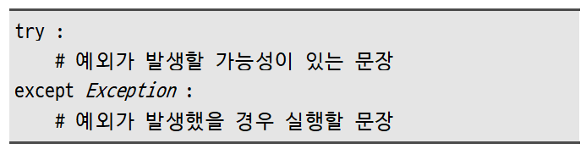
예외를 지정한 처리
except 절은 예외 이름을 생략 할 수 있음
프로그래밍 오류를 쉽게 처리 할 수 있지만 실제로 어떤 오류를 처리하는지는 알 수 없음
가능하다면 except 절에 예외를 지정해서 사용하는 것이 좋음

Slide 11
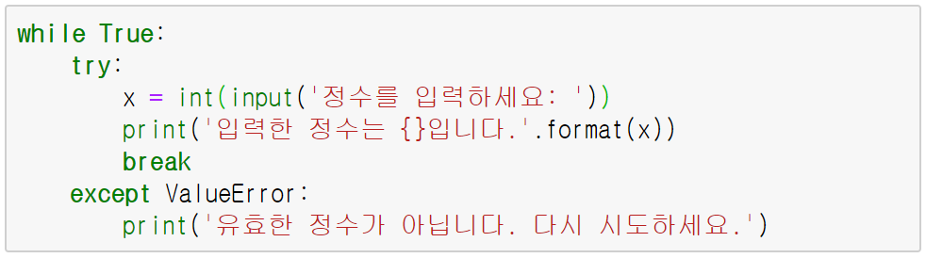
예외를 지정한 처리
try 절의 실행 중에 예외가 발생하면 예외가 발생한 이후의 문장들이 실행되지 않음
발생한 예외의 유형이 except 키워드 다음에 명명 된 예외와 일치하면 해당 except 절이 실행
예외를 처리할 except 절이 발견 되지 않으면 처리되지 않은 예외 이며 프로그램 실행은 중지됨

Slide 12
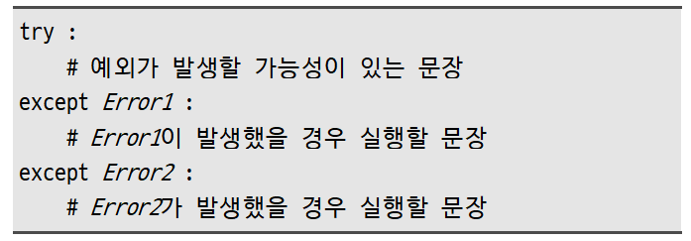
예외 별로 처리하기
try 블록에서 발생할 수 있는 예외가 여러 개일 경우 각각의 예외를 처리하도록 catch 블록을 정의해 놓을 수 있음

Slide 13
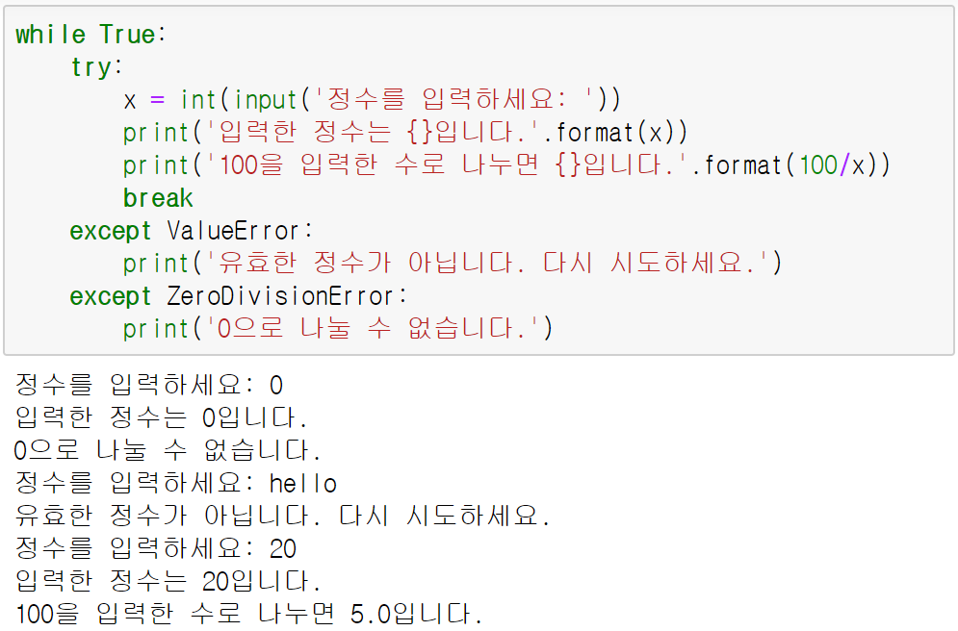
예외 별로 처리하기
except 구문의 에러(또는 예외) 클래스는 예외클래스 상속관계에서 부모의 예외가 나중에 나와야 함
만일 상위의 예외를 먼저 사용하면 이후의 catch 블록은 실행되지 않는 블록이 됨

Slide 14

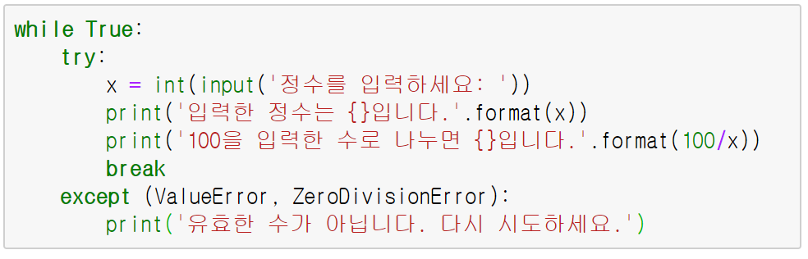
다중 예외 처리하기
except 절에 여러 예외를 지정
except 절은 여러 예외를 괄호로 묶은 튜플로 지정 할 수 있음

Slide 15
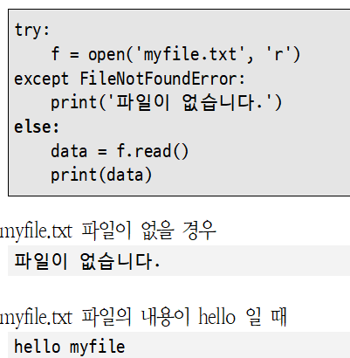
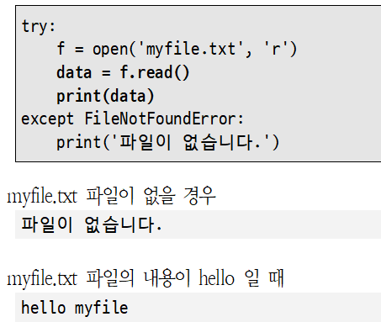
else
else절은 try절이 예외를 발생시키지 않을 때 실행해야하는 코드에 사용
else 절은 except 절 다음에 와야 함
else 절을 사용하지 않은 코드
else 절을 사용한 코드

Slide 16
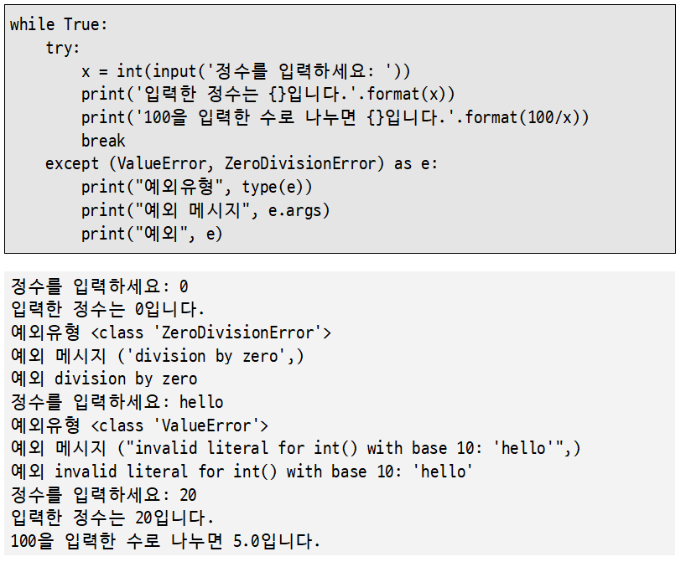
예외 인수
예외가 발생하면 관련 값이 있음
이를 예외의 인수라고 부름
예외 객체 변수에는 instance.args를 가지고 있어 예외 관련 정보들을 조회할 수 있음

Slide 17
3절. raise로 예외 발생시키기

Slide 18
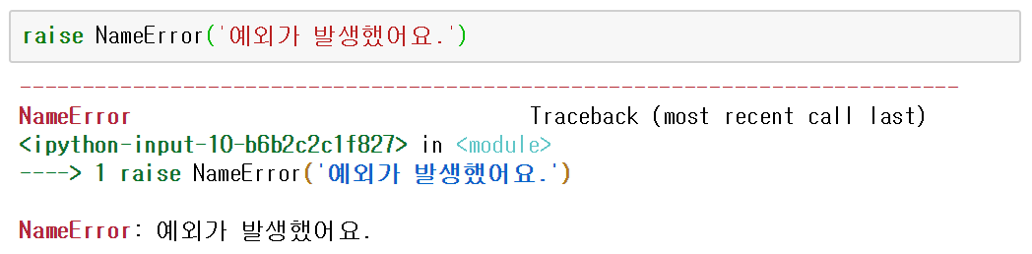
raise
raise는 강제로 예외를 발생해야 할 필요가 있을 때 사용
raise 명령문을 사용하면 프로그래머는 지정된 예외가 발생하도록 할 수 있음

Slide 19
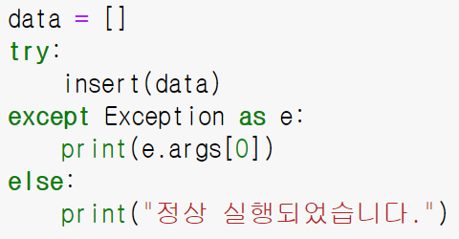
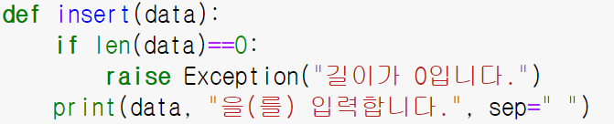
예외처리 메커니즘
호출자
예외의 원인을 제공 했으므로 이곳에서 예외를 처리함
피 호출자
data의 길이가 0이면 예외를 발생시킴

Slide 20
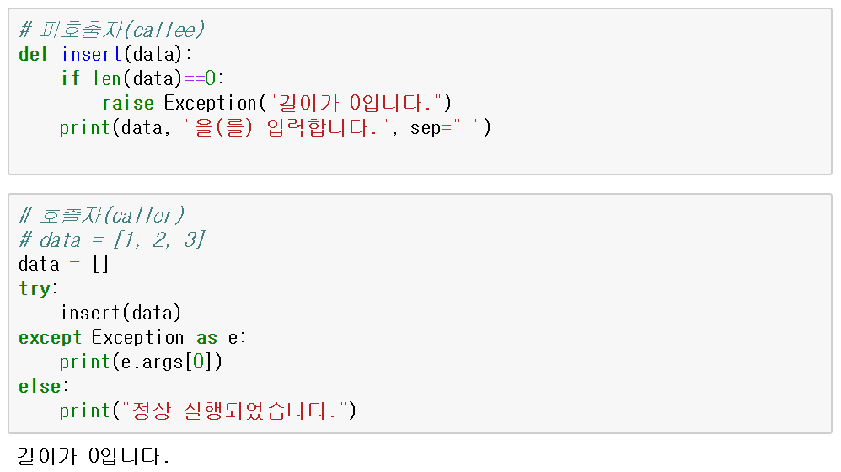
raise와 try~except

Slide 21
4절. raise로 추상 클래스 정의하기

Slide 22

추상 클래스와 추상 메서드
추상(Abstract)은 구체화(Concrete)와 반대의 의미
어떤 것이 구체화 되어 있지 않고 추상적으로만 존재
추상 클래스(Abstract class)는 객체를 생성할 수 없으며 반드시 상속을 통해서만 사용
추상 메서드(Abstract method)는 구현부가 없고 함수 선언부만 존재하는 함수
자바 언어의 예
파이썬은?
파이썬은 추상클래스 또는 추상메서드를 위한 키워드가 없음

Slide 23
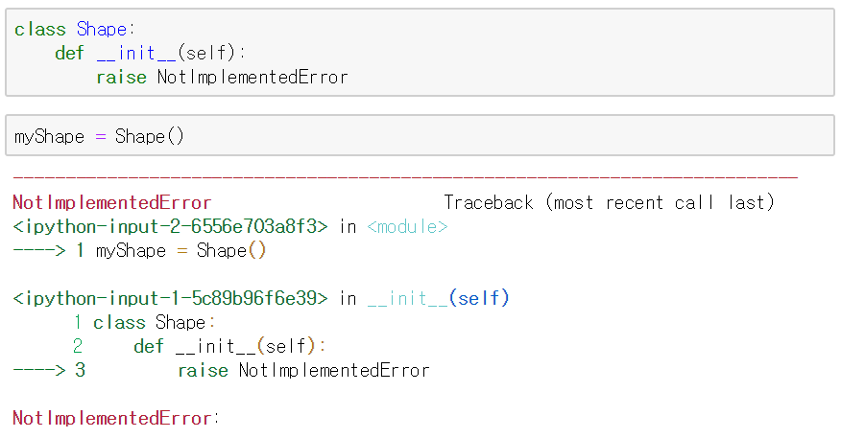
추상 클래스
객체를 만들어 사용하지 못하는 클래스
반드시 파생클래스를 만들어 사용해야 함

Slide 24
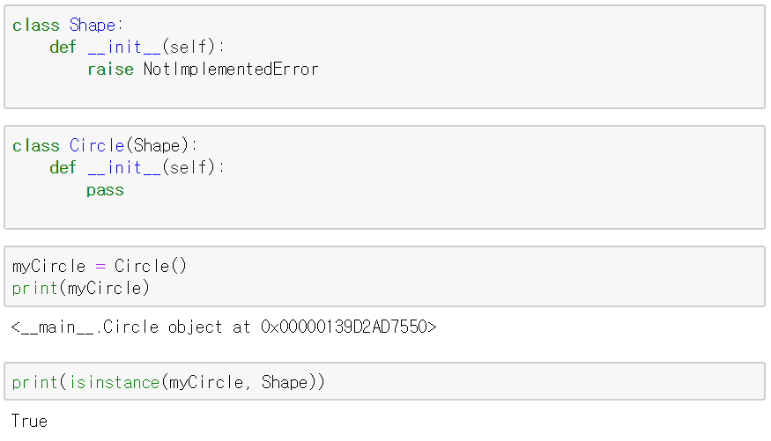
추상 클래스

Slide 25
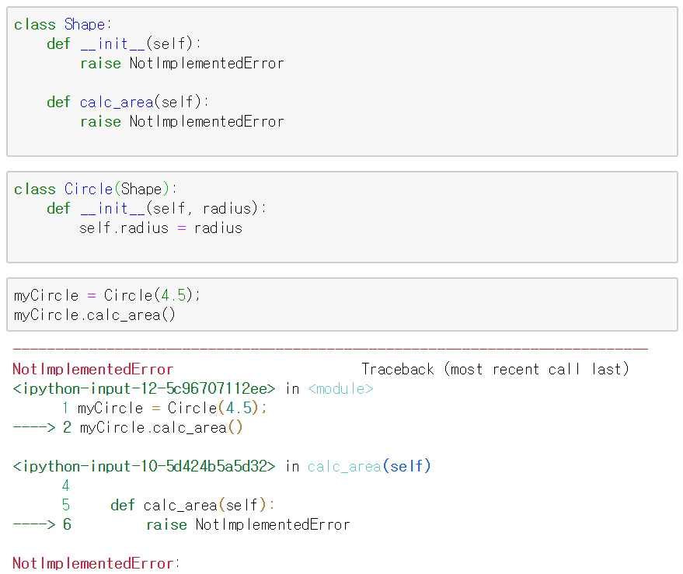
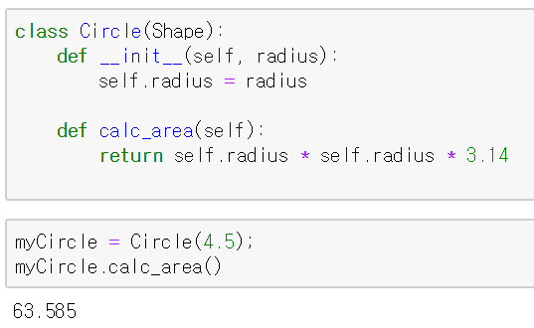
추상 메서드
메서드 구현부를 포함하지 않는 메서드

Slide 26
5절. 사용자 정의 예외

Slide 27
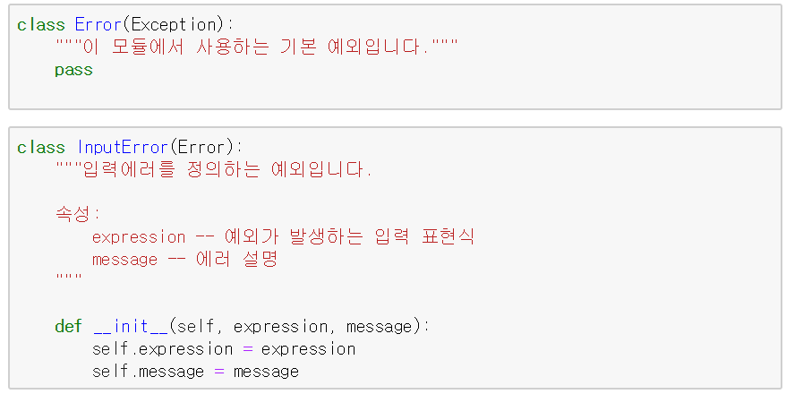
사용자 정의 예외
새로운 예외 클래스를 생성하여 자신의 예외를 명명 할 수 있음
Exception 클래스 또는 그 하위 클래스를 상속받아 구현
오류에 대한 정보를 추출 할 수 있는 몇 가지 특성 만 제공하도록 구현

Slide 28
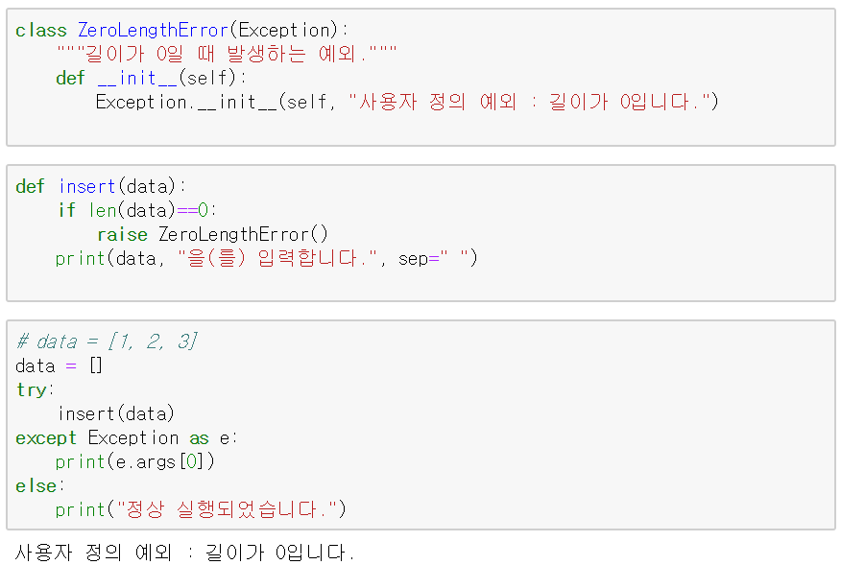
사용자 정의 예외를 이용한 예외처리
사용자 정의 예외 클래스
예외를 발생시킴
예외를 처리함

Slide 29
6절. 정리 작업

Slide 30
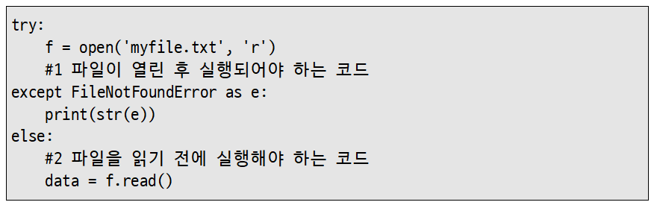
정리 작업
자원을 반납하는 코드를 작성
프로그램을 더 안정적으로 만듬
예외처리 시 사용하는 finally 블록을 이용
사전 정의된 정리작업을 위한 with를 이용

Slide 31
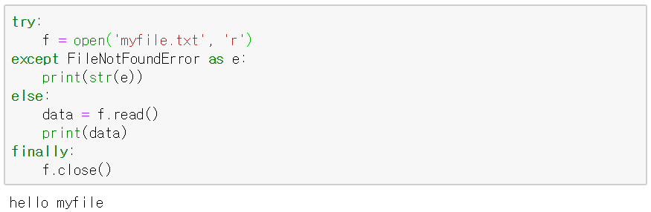
finally 이용

Slide 32
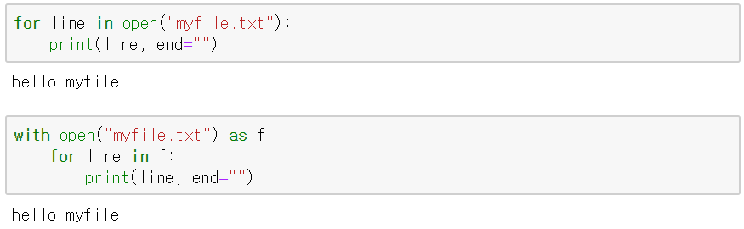
with 이용
print 구문을 실행한 후 불확실한 시간 동안 파일이 열려 있음
파일 f가 항상 닫힘

